Slide 1
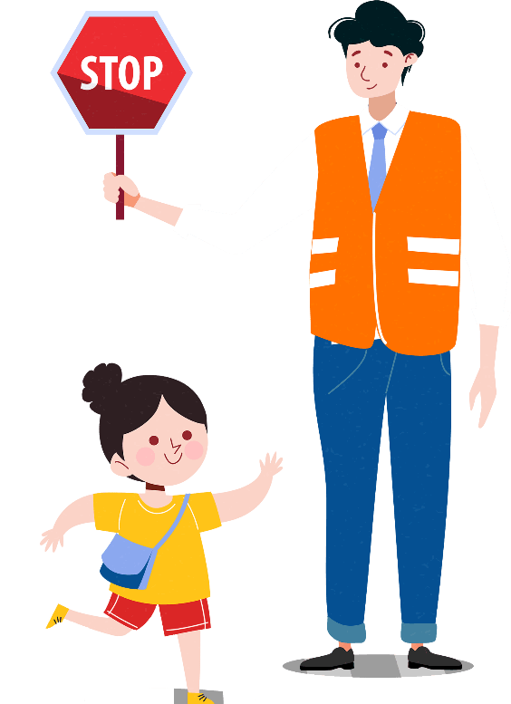
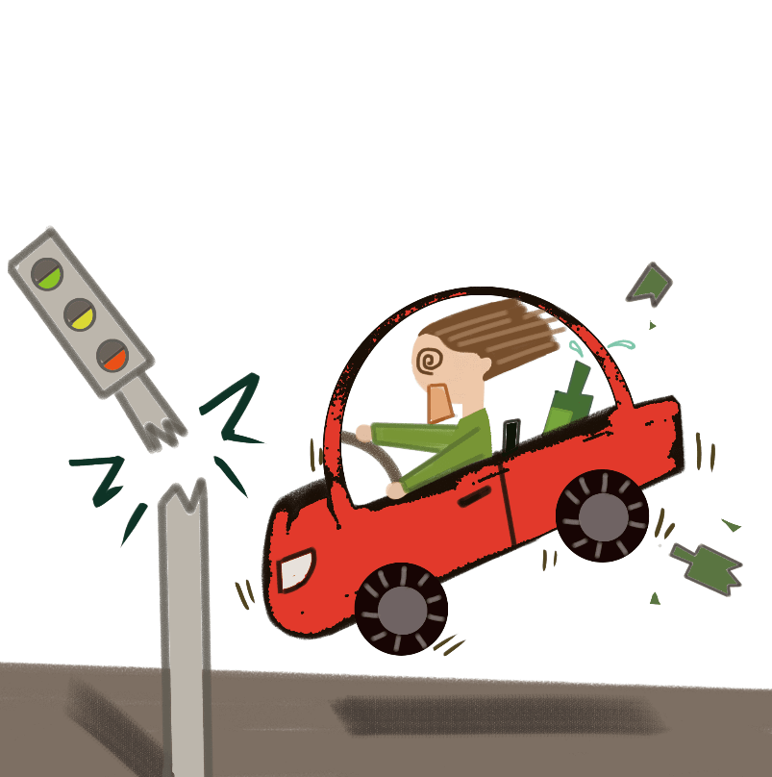
冬季行车安全教育
Winter driving safety education
某某交通安全大队
交通安全
浓雾天气
安全驾驶
演讲人：PPT818
时间：20XX.X

Slide 2
目录
01
驾驶员基本素质及常见不良心理现象
05
浓雾天气安全驾驶
02
严寒气候对车辆驾驶的影响
06
冬季行车安全自救方案实例
CONTENTS
03
确保冬季安全行车的“四要素”
07
冬季安全行车提示
04
冰雪道路安全驾驶

Slide 3
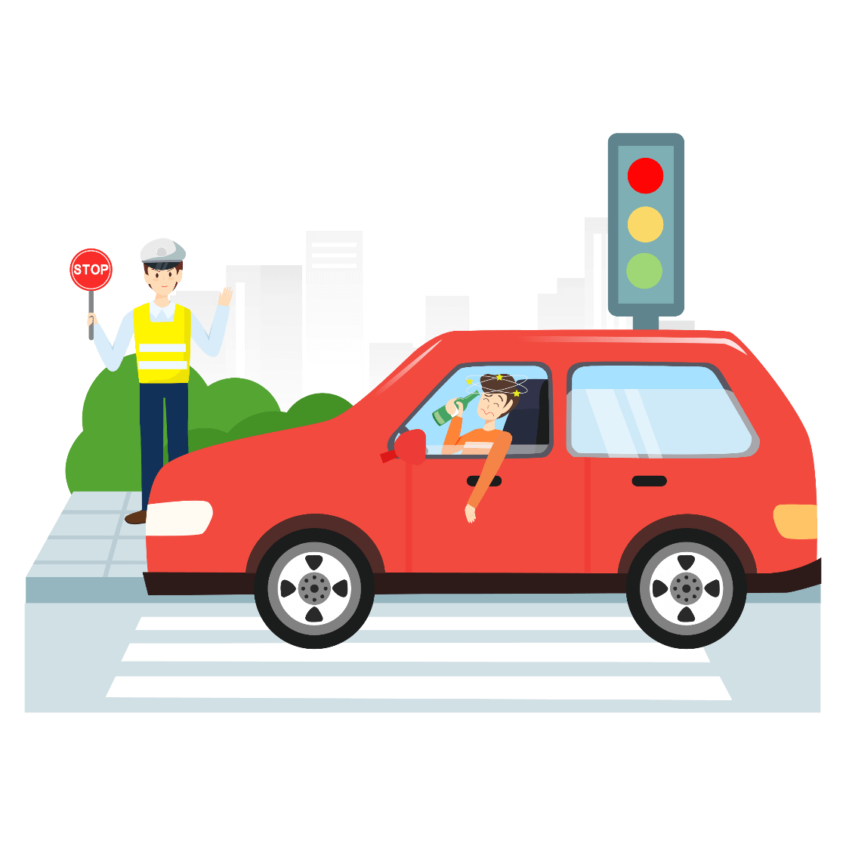
第一章
驾驶员基本素质及常见不良心理现象
The user can demonstrate on a projector or computer, or print the presentation and make it into a film to be used in a wider field

Slide 4
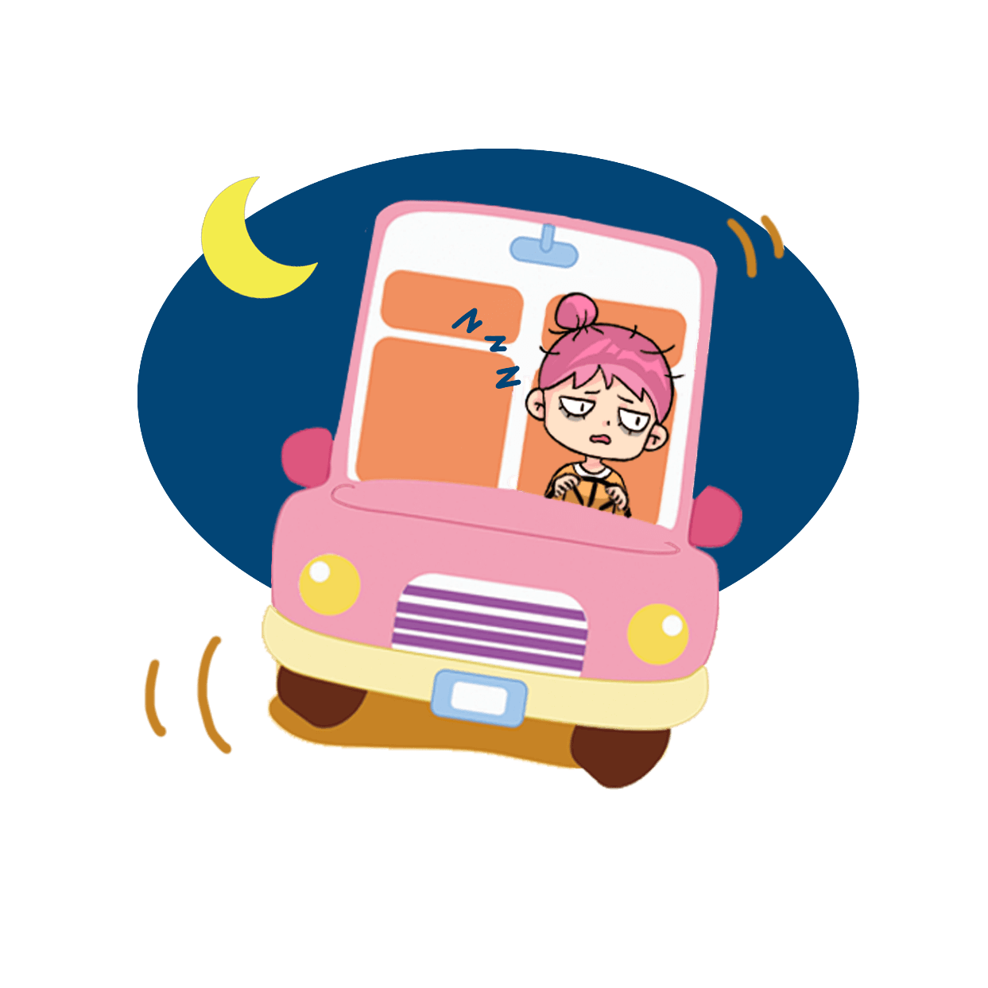
快车心理
侥幸心理
驾驶员不良心理
自信心理
报复心理
消极、兴奋心理

Slide 5
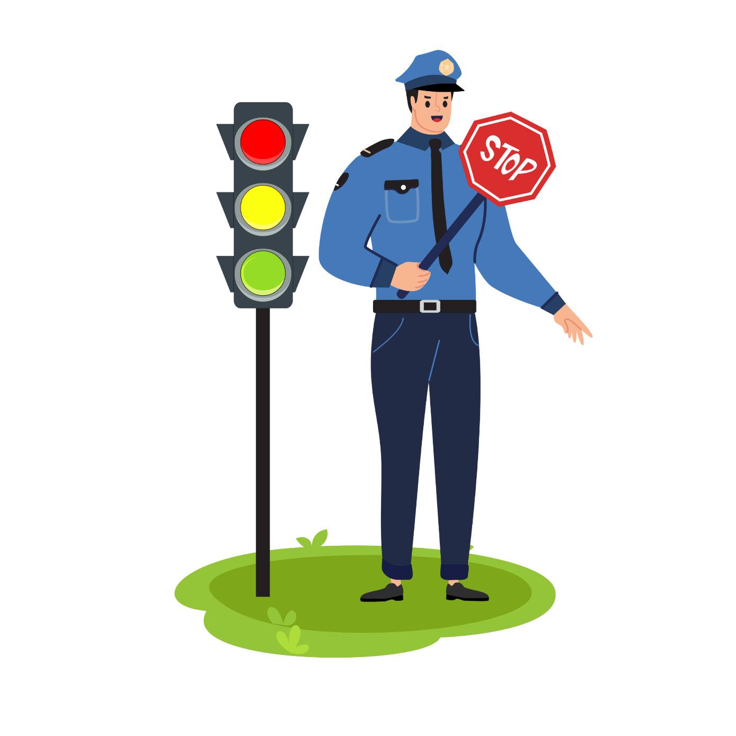
快车心理分析
“十次事故九次快”，开快车是发生车祸最危险的因素之一
导致快车心理的因素很多，有的驾驶员年轻气盛,生性要强开车上路后不愿落在别人后面，时时想着超越别人、压制别人；
有的驾驶员拐道办私事怕耽误时间被领导发现，匆匆忙忙，提升速度；
有的驾驶员有亲友坐车时，为了显示自己的驾驶技术，高速开车：
有些驾驶员外出办事时，去时有尽快完成,任务的使命感、返回时有“早回家、早休息”的思想，容易开快车。
尤其在高速路上，不顾车辆限速提示而超速行驶，时速跑到150、160,上述这些快车心理，都易导致交通事故的发生。

Slide 6
侥幸心理分析
“难得一次，不至于那么巧”，“只一次不会有什么问题”
侥幸心理是驾驶员在驾车时虽然知道自己的驾车行为有一定的风险，但总认为灾难不会落在自己头上，“难得一次，不至于那么巧”，“只一次不会有什么问题”等等，特别是驾驶员有过几次转危为安的经历。侥幸心理就会自然形成。
在处理情况时。总是往好处想，如在超车时认为对方会给自己让路，占用对方行车路线不要紧，挤过去完全可能：在违章装载、违章操作时，认为不会出问题；在通过十字路口时觉得“一慢二看三通过”麻烦 总想快速通过；在山路转弯时，认为对面不会来车。不必减速、鸣号、靠右行等等.正是这样的心理作用，导致了交通事故的发生。

Slide 7
报复心理分析
报复心理在某些驾驶员身上表现得比较突出
容易使其丧失自控能力．有的驾驶员遇到不讲交通规则的行人或车辆占道后，经多次鸣笛，对方不理，便想报复对
方，在逼近对方时嘴里不但骂骂咧咧，同时做点小动作 ，企图吓唬对方或迫使对方吃点亏。
结果导致事故的发生，产生报复心理的原因主要是有些驾驶员心胸狭窄缺乏修养和职业道德。

Slide 8
自信心理分析
这类汽车驾驶员多是一些老驾驶员
这类汽车驾驶员多是一些老驾驶员，多年没有发生事故。天长日久产生了一种自信心理，认为大江大河都能过去。
小河沟里还能翻船？因而在处理复杂路况或处理突然事件时，过于相信自己或过高估计自己的驾车水平，不注意总结经验，单凭自己的感觉。
缺乏科学判断把自己以往的经验看得尽善尽美，结果就会酿成悲剧。

Slide 9
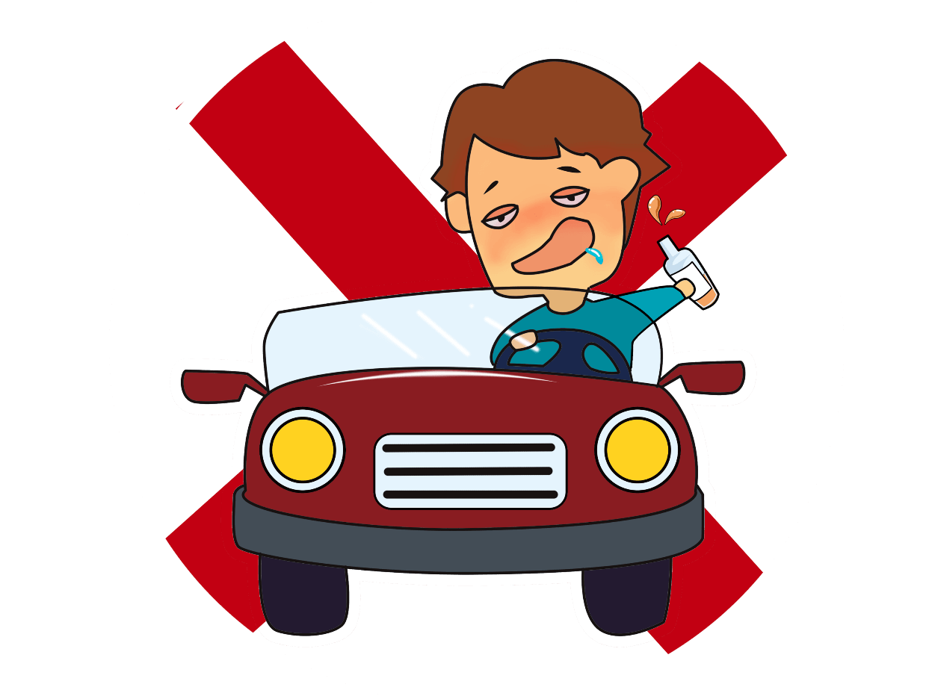
消极兴奋心理分析
处于心情不佳，厌烦、焦急、消沉、怨恨等消极情绪
驾驶员如遇到夫妻吵架，与领导或同事闹意见、子女待业，家人生病邻里纠纷，降级处分等，处于心情不佳，厌烦、焦急、消沉、怨恨等消极情绪，往往注意力不集中或心不在，致使反应变慢，操作迟缓，遇事不能及时处理。
过度兴奋是与之相反的积极情绪状态，生活、工作中遇到值得庆幸的事心理上呈现积极表现，如乔迁新居、过年回家、朋友聚会、子女就业，升学、加薪等，由于过于度兴奋，忘乎所以，心中不能平静，行驶中自控能力降低，结果乐极生悲。

Slide 10
第二章
严寒气候对车辆驾驶的影响
The user can demonstrate on a projector or computer, or print the presentation and make it into a film to be used in a wider field

Slide 11
01
02
03
燃油不易蒸发汽化，混合气形成条件差，发动机不易起动。
发动机和传动系各部润滑油和润滑脂粘度增大甚至凝固，车辆起步和加速困难，操纵机件沉重。
金属、塑料、橡胶等材料，在低温下具有变脆的特性，因而机件和轮胎都容易损坏。
03
04
05
驾驶员的手脚容易冻僵，冬季着装又比较厚，使操作的灵活性受到影响。
驾驶室内外的温差，使挡风玻璃产生蒸汽，影响视线。
路面打滑，使转向和制动的操纵难度增大。

Slide 12
第三章
确保冬季安全行车的“四要素”
The user can demonstrate on a projector or computer, or print the presentation and make it into a film to be used in a wider field

Slide 13
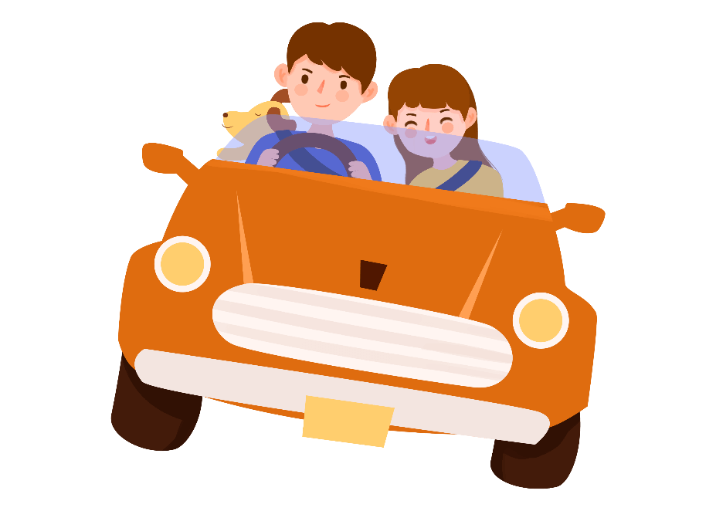
一要防冻
因为冬季严寒气温低，大多数车辆在露天或一般车库停放过夜，易出现冻坏车辆的现象。因此，停车过夜的车辆，应选择干燥避风的地点，车头应朝着顺风方向，要注意把散热器和发动机体内的水彻底排放干净，储气筒内的存气和余水也要排放干净，避免结冻。
一要防冻
第二天启动发动机时，切记不能大轰油门，以防烧瓦、拉缸。起步前先用怠速升温到50摄氏度左右，便可起步，起步后要用低速挡慢行一段路待底盘运转正常后，方可加速行驶。

Slide 14
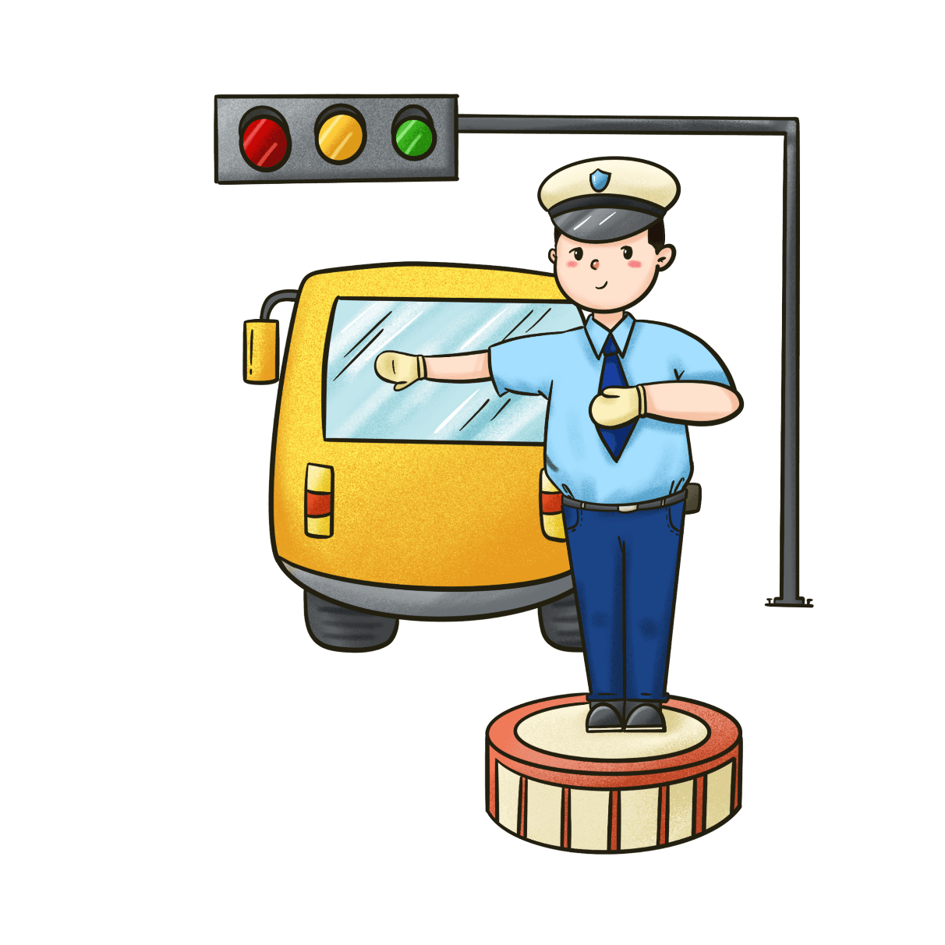
二要防滑
冬季在结冰打滑的道路上行车，车辆极易横滑，转向的准确性往往失常。若遇有坡道险桥窄路，要特别谨慎，限速缓行。上坡保持均匀车速，下坡要使用发动机控制，转弯时车辆附着力小，离心力大，要提前减速慢行。若是路面特别滑时，要使用防滑链条。
二要防滑
通过十字路口时，应事先降低车速，避免紧急制动，引起侧滑现象，前后两车之间的距离也应当增加到正常行车间距的两倍以上。会车时，应在相距100米至150米处时，选择宽阔处停车礼让。

Slide 15
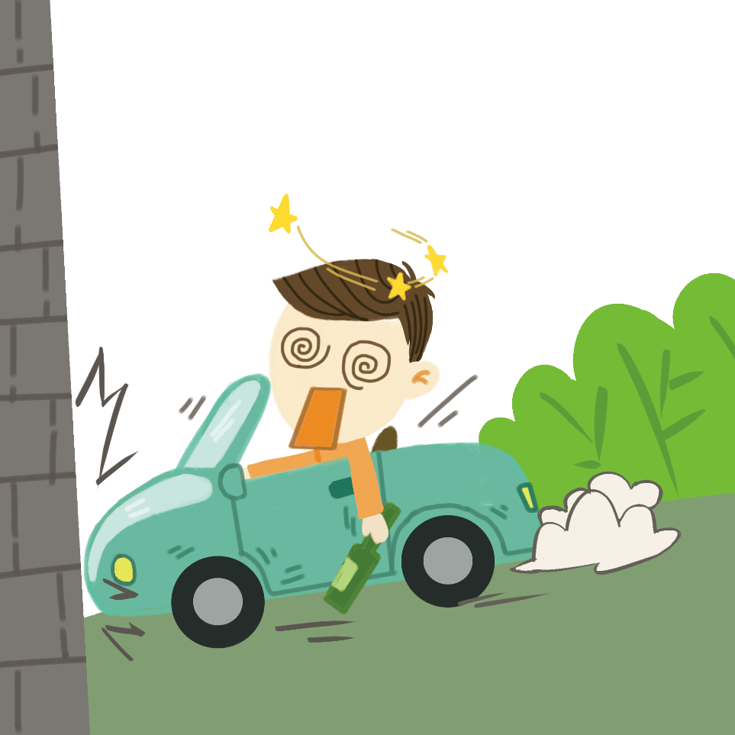
三要防雾
当遇到浓雾弥漫无法前进时（视线不到三米），应停车避让，待雾气减退情况好转再走，视线在30米以内，时速不得超过20公里。
三要防雾
行进中应开亮雾灯、近光灯及尾灯，遇到对方来车要先鸣笛，减速让道，不准逆道行驶，不准抢行，不准超越同方向正在行驶的车辆。

Slide 16
四要防火
火源是一切失火事故的外在条件和直接起因。以驾驶员来说，一定要控制人为火源。禁止用打火机、火柴、油灯在车辆上进行照明；
四要防火
加注燃油时，不准吸烟，车辆在停驶和保养时不应在车辆周围设置炉火和进行焊接等工作。

Slide 17
第四章
冰雪道路安全驾驶
The user can demonstrate on a projector or computer, or print the presentation and make it into a film to be used in a wider field

Slide 18
三是减速行驶
四是加大行车间距
一是在雪地长时间行车
二是雪天和路面结冰时
三是减速行驶：因路面的附着力减小，一般车速不应超过30km/h。
四是加大行车间距，至少应为干燥路面的2至3倍以上。
一是在雪地长时间行车时，需佩戴有色眼镜，以防造成眩目而影响安全行车。
二是雪天和路面结冰时不要上高速公路行驶。

Slide 19
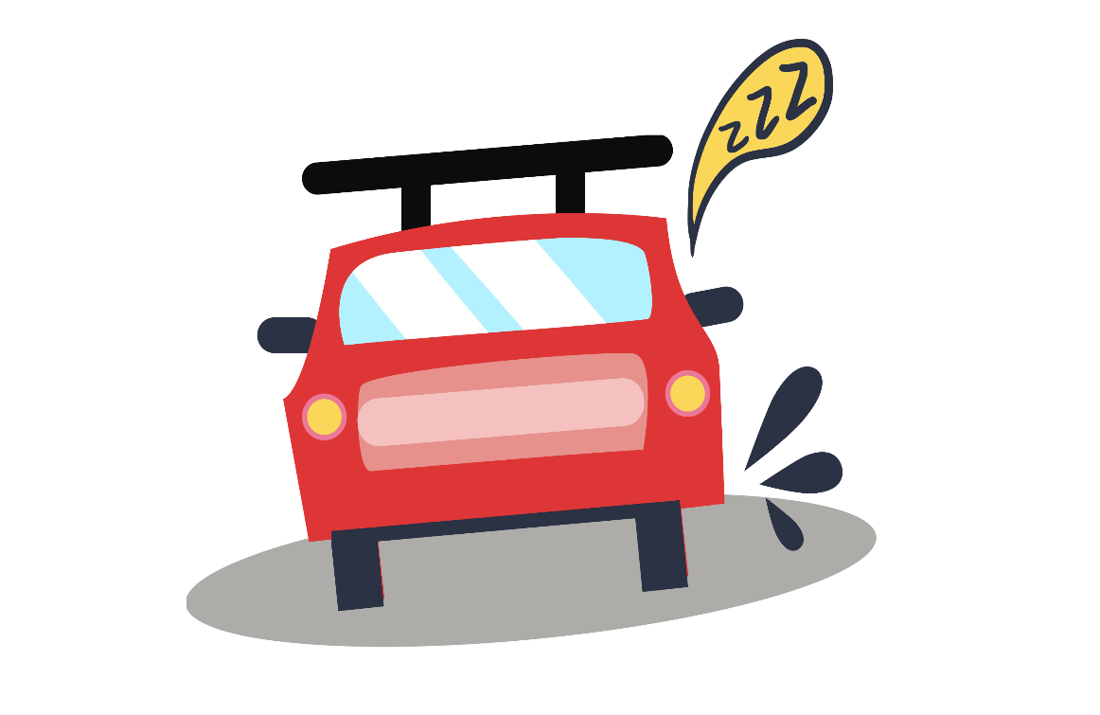
五
五是在弯道坡路上行驶时
应避免随意变线，遇有情况，应提前减速，避免中途变速、停车或熄火，行驶中尽量利用发动机的牵引阻力控制车速。
六
六是沿着前车的车辙行驶
一般情况下，不要超车、急减速、急转弯和紧急制动。需要停车时，要提前采取措施，多换档，少制动。如路况稍有可凝，应缓慢制动停车。待察看清楚，确认安全后再继续行驶。

Slide 20
七
七是行驶不可猛打、猛回方向
当前轮发生滑溜时，应及时松开刹车，修正方向；当后轮滑溜时，应向滑溜一方修正转向盘；当遇动力滑溜应及时抬起加速踏板；当横向滑溜车辆进入旋转状态时，不要慌乱采取措施，等车辆停稳后重新起步。
八
八是勤用喇叭
警告行人和其他车辆，提示自己的行车位置，两车交会时关闭防雾灯，以免给对方造成眩目感，如果对方车速较快，应主动减速让行，必要时靠边停车。

Slide 21
01
车况不良
06
制动过急
02
观察不周
为了避免或减少冰雪天气情况下交通事故的发生，总结起来应注意以下 十防：
07
停车不稳
03
跟车过近
08
眩目雪盲
04
超会车当
09
起步过猛
05
转向过快
10
车速过快

Slide 22
第五章
浓雾天气安全驾驶
The user can demonstrate on a projector or computer, or print the presentation and make it into a film to be used in a wider field

Slide 23
01
雾太大，能见度太低时，要暂停行驶，待能见度恢复到一定程度时再行驶；
03
行驶中多鸣喇叭，引起行人和车辆的注意；
浓雾天气 能见度大大降低，增加发生交通事故的危险性，因此行车时应注意：
02
适当减速行驶，打开防雾灯及前后小 灯和宽灯，沿路右侧行驶，但不要太靠边，以免与路边行人及其他障碍发生碰撞;
04
会车时用灯光示意，尽量避免超车。

Slide 24
第六章
冬季行车安全自救方案实例
The user can demonstrate on a projector or computer, or print the presentation and make it into a film to be used in a wider field

Slide 25
一、轮胎侧滑紧急自救方案
在行车的过程中，车辆突然侧滑，应立即松开制动踏板，同时迅速将方向盘朝侧滑的一边转动。要注意方向盘转动的幅度，以免转动过大车辆冲出路面。
一、轮胎侧滑紧急自救方案
保持冷静，采用点刹的方法，即踏在制动踏板的右脚松开，然后再踏下，快速地重复数次，便能有效地将汽车停下。

Slide 26
二、冬季刹车问题
因为冬季气温低，所以对刹车液体来说会变得很粘稠，这会在一定程度上影响刹车的正常使用，从而降低刹车的灵活性。
二、冬季刹车问题
这时，您所需要做的是在低速行驶时试刹车，观察一下是否出现异常，如有异常，则应立刻停车采取补救措施。

Slide 27
第七章
冬季安全行车提示
The user can demonstrate on a projector or computer, or print the presentation and make it into a film to be used in a wider field

Slide 28
交通安全常识
1
2
3
4
5
四 勤
五不超
六不开
七 慢
八不准
冬季来临，气候多变，事故高发，出门前请注意收听天气预报，关注路况信息，为了确保您和他人的安全, 上路行驶请遵守交通规则，务必做到：

Slide 29
勤 保 养
勤 清 洁
四勤
勤 检 查
勤 调 整

Slide 30
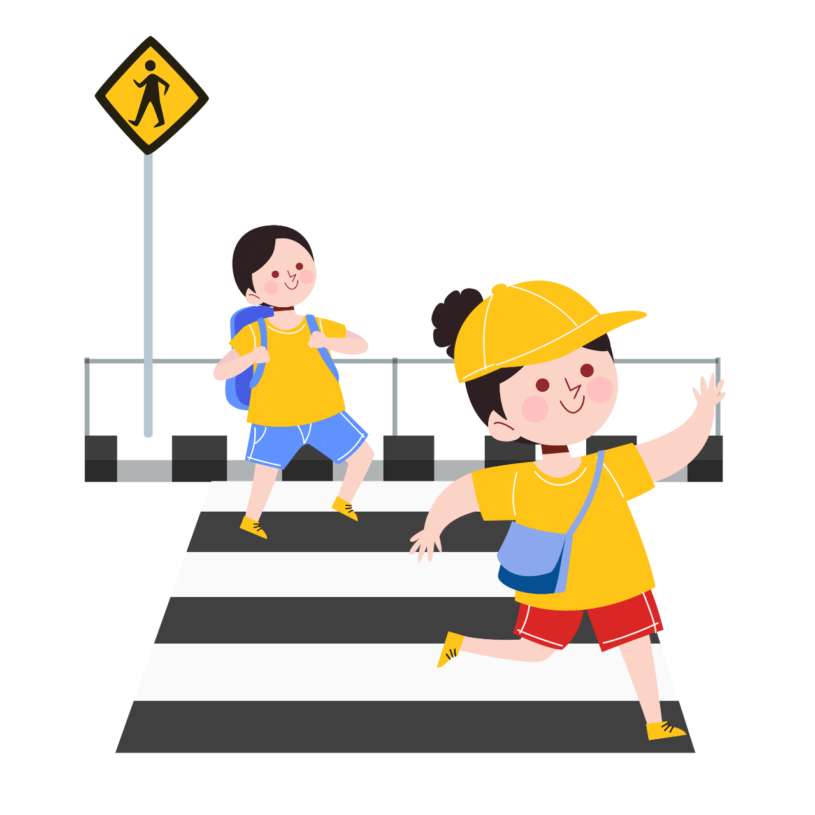
01
交叉路口、人行横道不超
02
视线不好不超
五 不 超
03
无把握不超
04
危险道路不超
05
前车不让不超

Slide 31
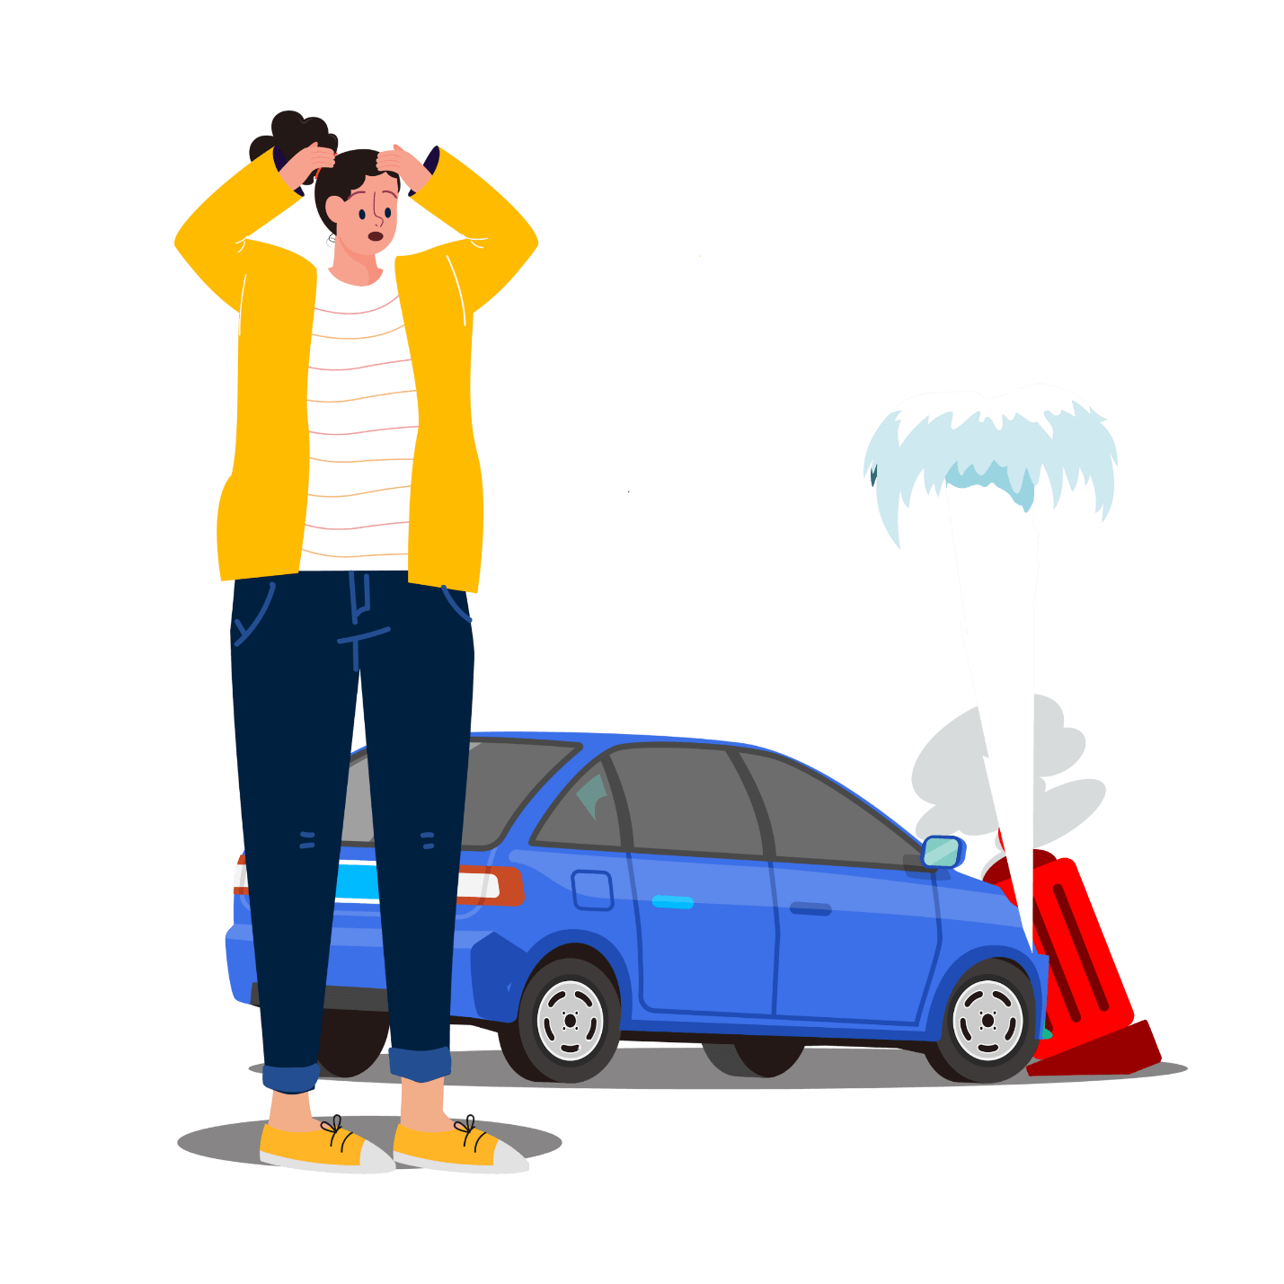
01
不 开 英 雄 车
02
不 开 冒 险 车
03
不 开 疲 劳 车
六不开
04
不 开 赌 气 车
05
前车不让不超
06
不 开 违 章 车

Slide 32
七 慢
05
转弯过桥、险道慢
01
过城镇闹市慢
06
复杂路段慢
02
交叉路口慢
停车会车、进、出车场慢
03
大风视线不好慢
07
04
超高超长慢

Slide 33
01
不准无照驾车
05
不准酒后驾车
02
交叉路口慢
06
不 准 超 载
03
不准疲劳驾车
07
不 准 违 章 停 车
八不准
04
不 准 违 章 超 车
08
不 准 夜 间 违 章 使 用 灯 光

Slide 34
感谢你的聆听
Winter driving safety education
某某交通安全大队
交通安全
浓雾天气
安全驾驶
演讲人：PPT818
时间：20XX.X

